Slide 1


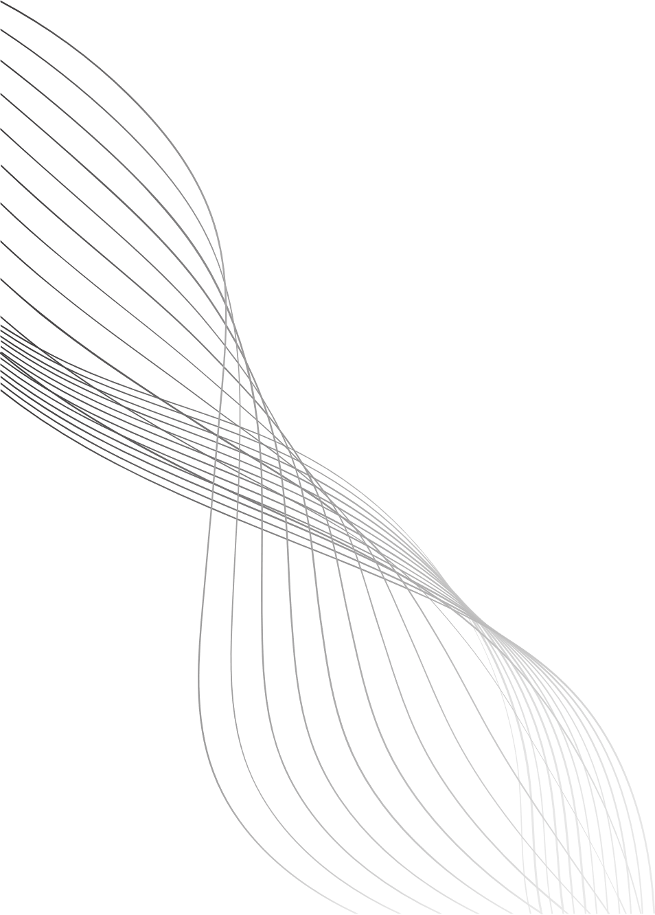
LASER FIREWALL
présenter par:
RAMANATSOA Aina Sarobidy Noemi
RANARISON Lova
RAKOTONARIVO Fitahiana Sitrakiniavo
LAHINIRIKO Fenoarison Roselin Eddy
ANDRIANJATIANA Mandresy Raphael

Slide 2
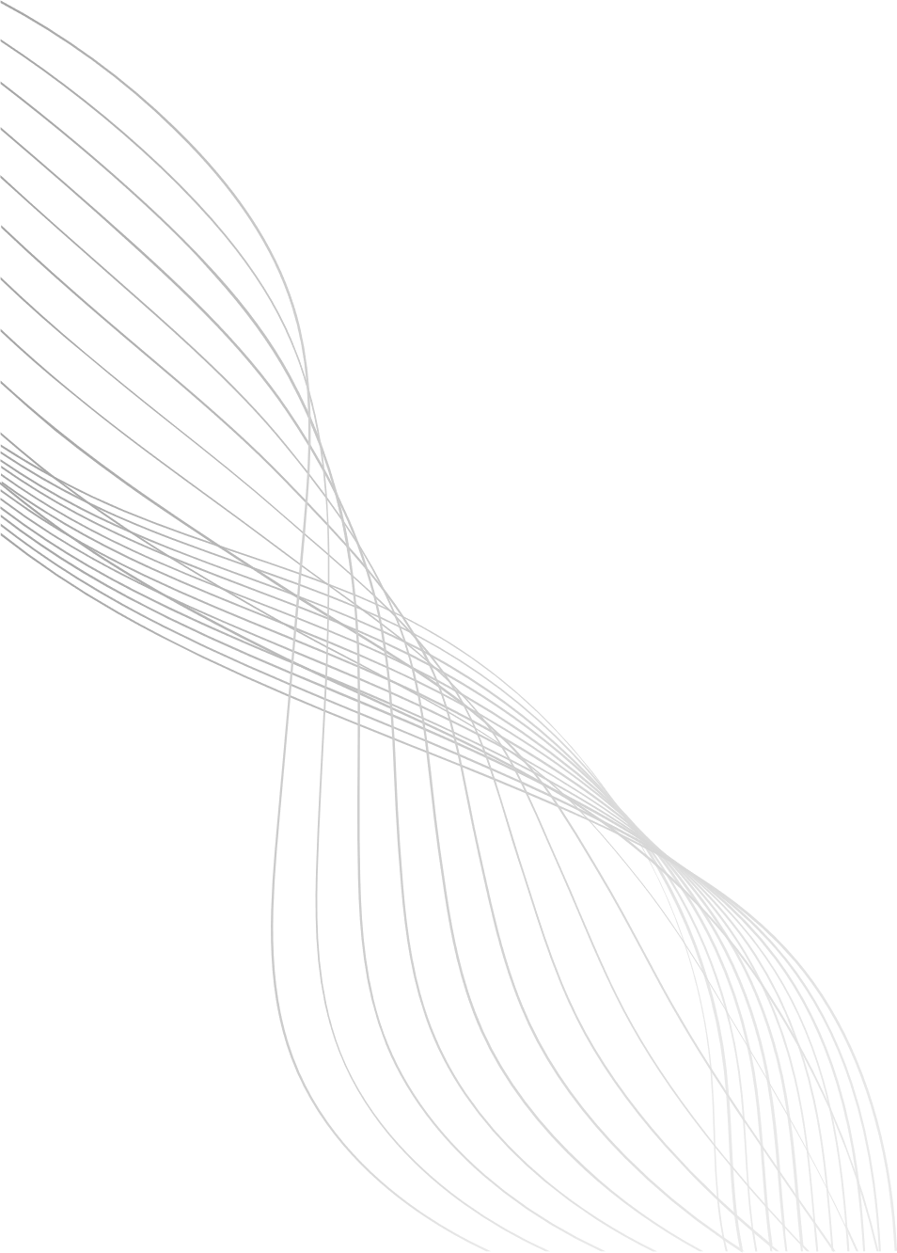
plan
  INTRODUCTION
  MATERIELS ET METHODES
  DISCUSSIONS
  DEMONSTRATION
  CONCLUSION
02

Slide 3
introduction
  La sécurité réseau est devenu essentielle dans les réseaux moderne
  Les réseaux informatiques sont exposés à des menaces constantes : intrusions, attaques par déni de service, vols de données.
  Le pare-feu est une barrière essentielle qui filtre le trafic, bloque les connexions suspectes et protège les ressources internes.
04

Slide 4
Matériel
Langage utilisé : Python
interface : tkinter
moteur du système : psutil ;subprocess ; ctypes
réseau et intelligence : requests
gestion du temps et de la fluidité : threading ; time ; date time
utilité au système : sys ; os
01

Slide 5
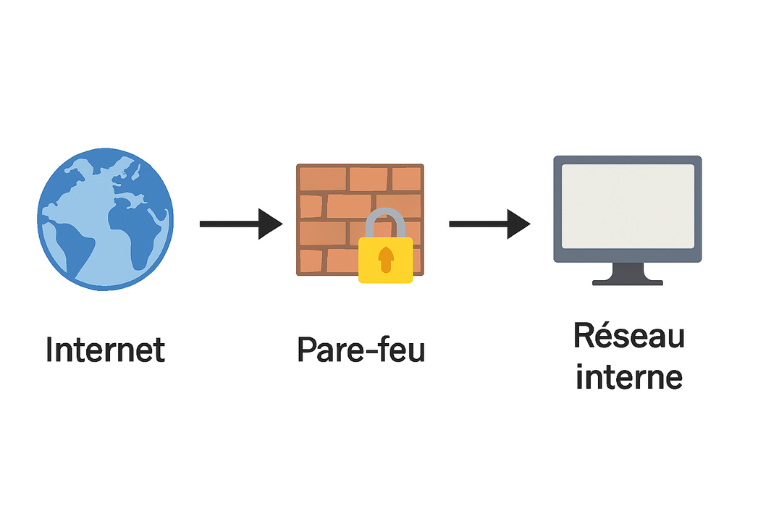
Méthode
Fonctionnement : filtrage de paquets, inspection des connexions, règles de sécurité.
06

Slide 6
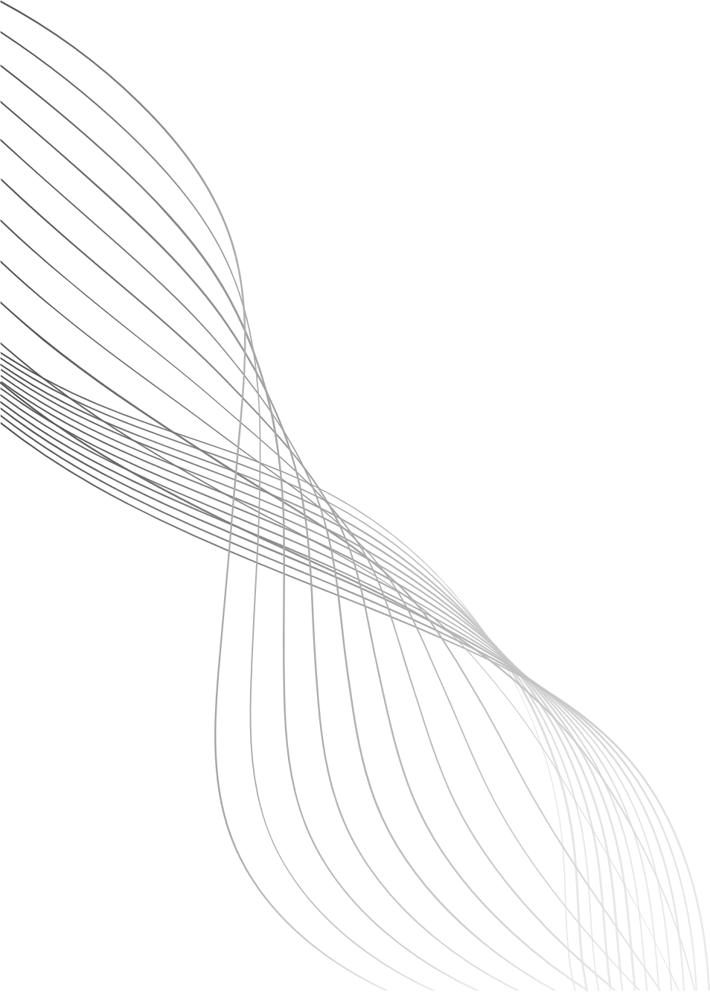
Démonstration
05

Slide 7
discussion
Efficacité :
  Il filtre correctement le trafic entrant et sortant selon les règles définies.
  Il bloque les connexions non autorisées et autorise le trafic légitime.
Limites :
  Il ne protège pas contre les attaques internes
  Il ne bloque pas les attaques de type phishing
  Il ne détecte pas les menaces avancées
07

Slide 8
CONCLUSION
  Le pare-feu est une première ligne de défense contre les menaces extérieures.
  Il montre qu’un système simple peut filtrer, analyser et journaliser le trafic.
  Il a des limites (attaques internes, phishing), mais reste une base solide et pédagogique.
09

Slide 9
THANK YOU
10

